Slide 1

ПЕРСПЕКТИВЫ РАЗВИТИЯ БАСКЕТБОЛА 3Х3 ПОСЛЕ ВКЛЮЧЕНИЯ В ОЛИМПИЙСКУЮ ПРОГРАММУ

Slide 2
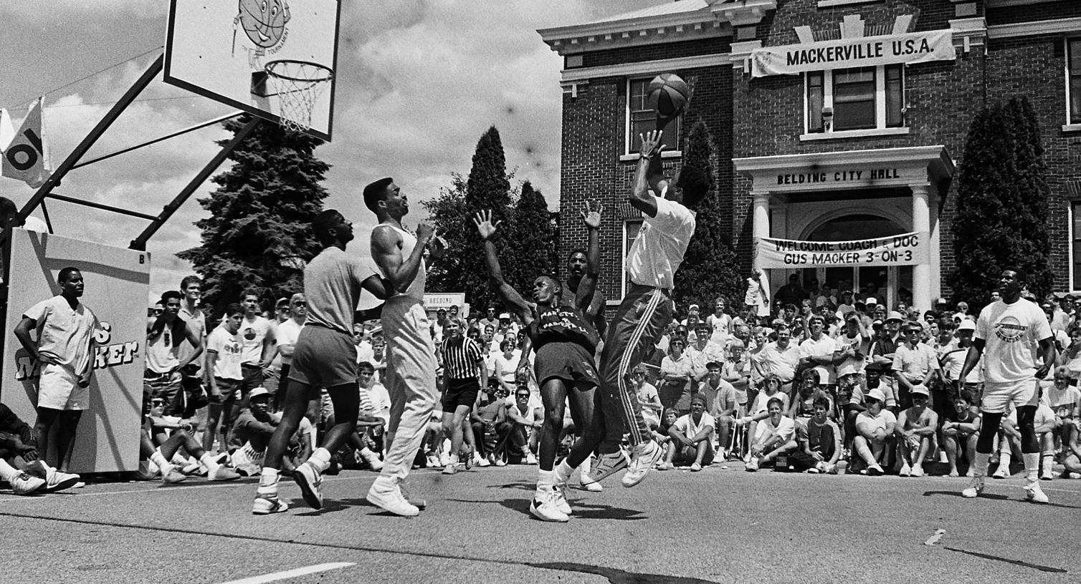
Редкий кадр с одного из первых турниров Гаса Мэкера

Slide 3


Slide 4
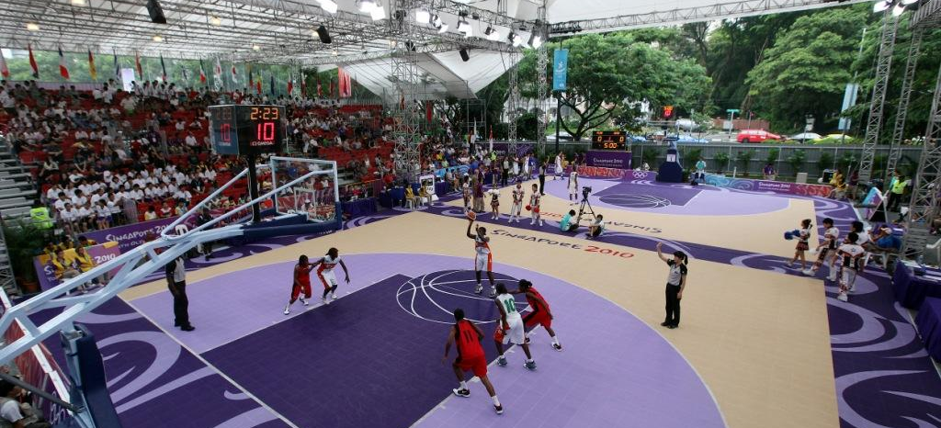
Инаугурационный турнир по баскетболу 3х3 в Сингапуре

Slide 5
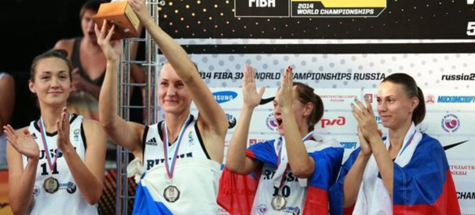
Серебро Кубка Мира 2014 у наших девушек

Slide 6
ПЕРСПЕКТИВЫ РАЗВИТИЯ БАСКЕТБОЛА 3Х3 ПОСЛЕ ВКЛЮЧЕНИЯ В ОЛИМПИЙСКУЮ ПРОГРАММУ

Slide 7
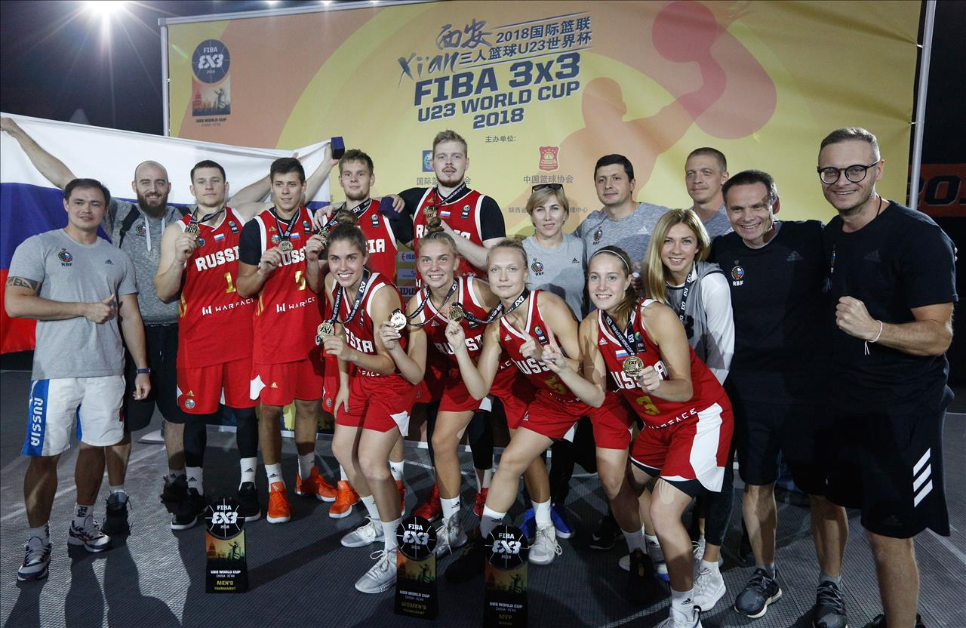
«Золотой дубль» сборных России до 23 лет на Кубке Мира в 2018 г.

Slide 8
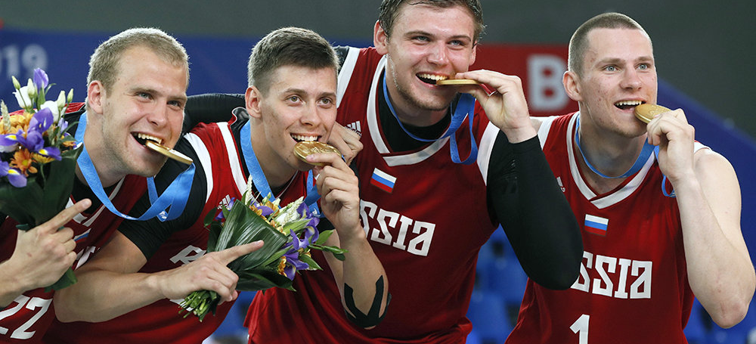
Золотые медалисты Минских Европейских Игр 2019 г.

Slide 9
ПЕРСПЕКТИВЫ РАЗВИТИЯ БАСКЕТБОЛА 3Х3 ПОСЛЕ ВКЛЮЧЕНИЯ В ОЛИМПИЙСКУЮ ПРОГРАММУ

Slide 10
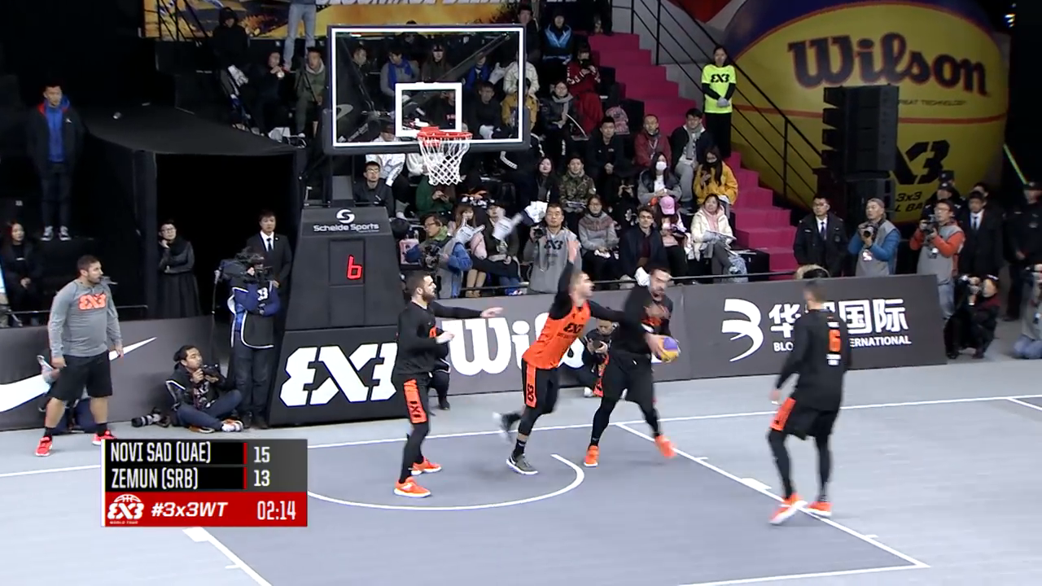

Slide 11
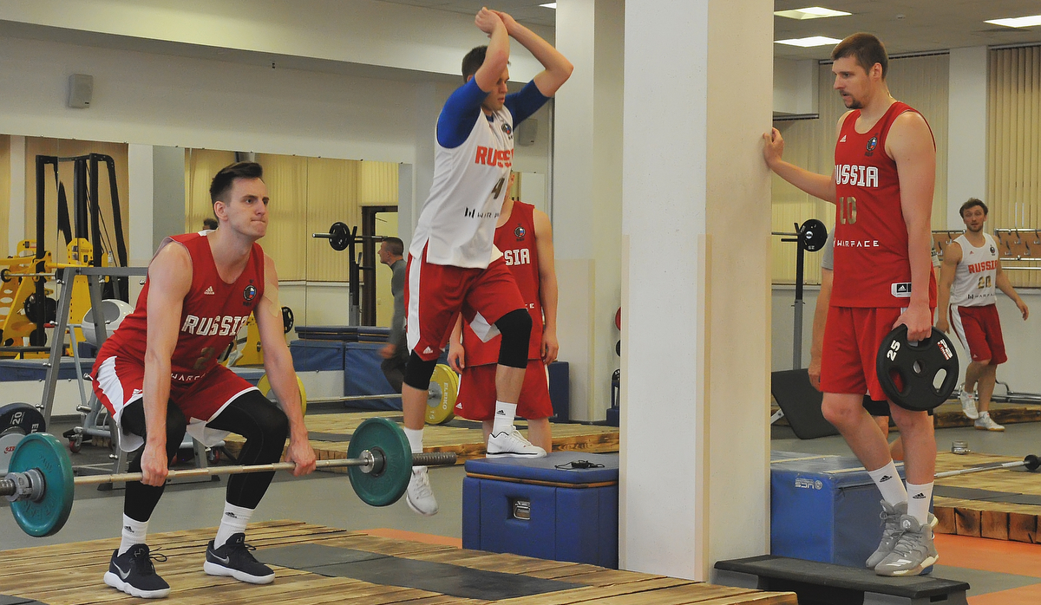
Общая и специальная физическая подготовка перед Кубком Мира 2018 г.

Slide 12
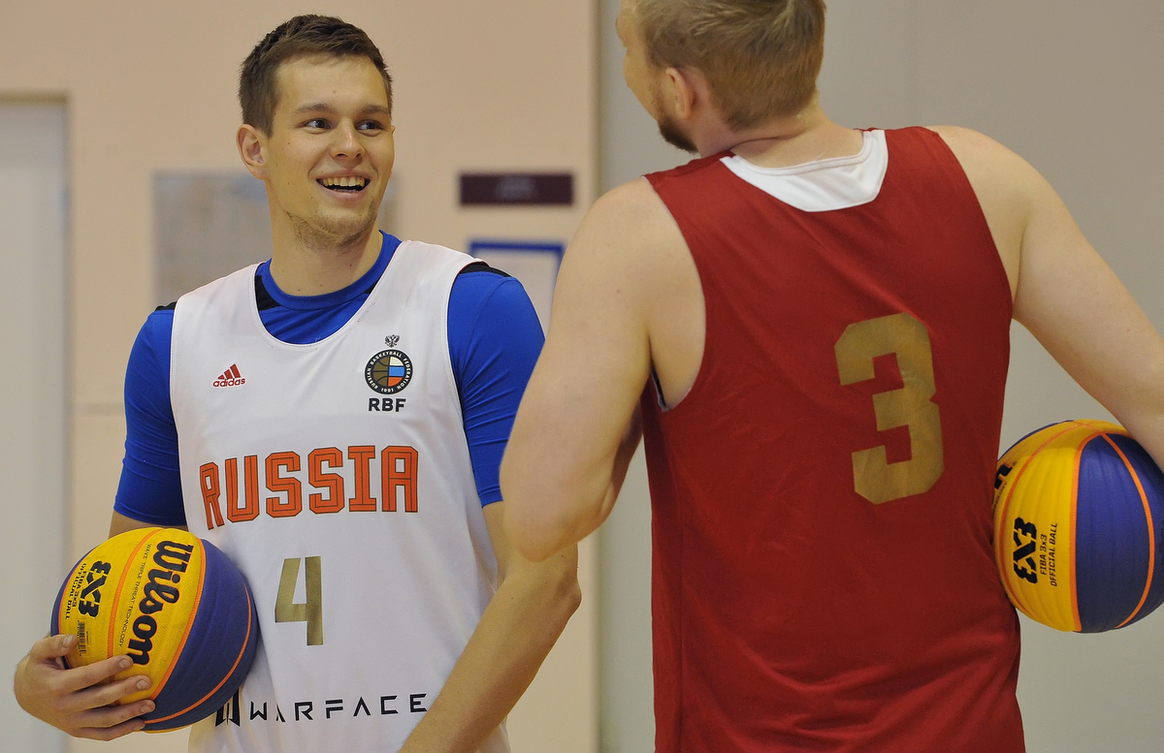
☺

Slide 13
ПЕРСПЕКТИВЫ РАЗВИТИЯ БАСКЕТБОЛА 3Х3 ПОСЛЕ ВКЛЮЧЕНИЯ В ОЛИМПИЙСКУЮ ПРОГРАММУ

Slide 14
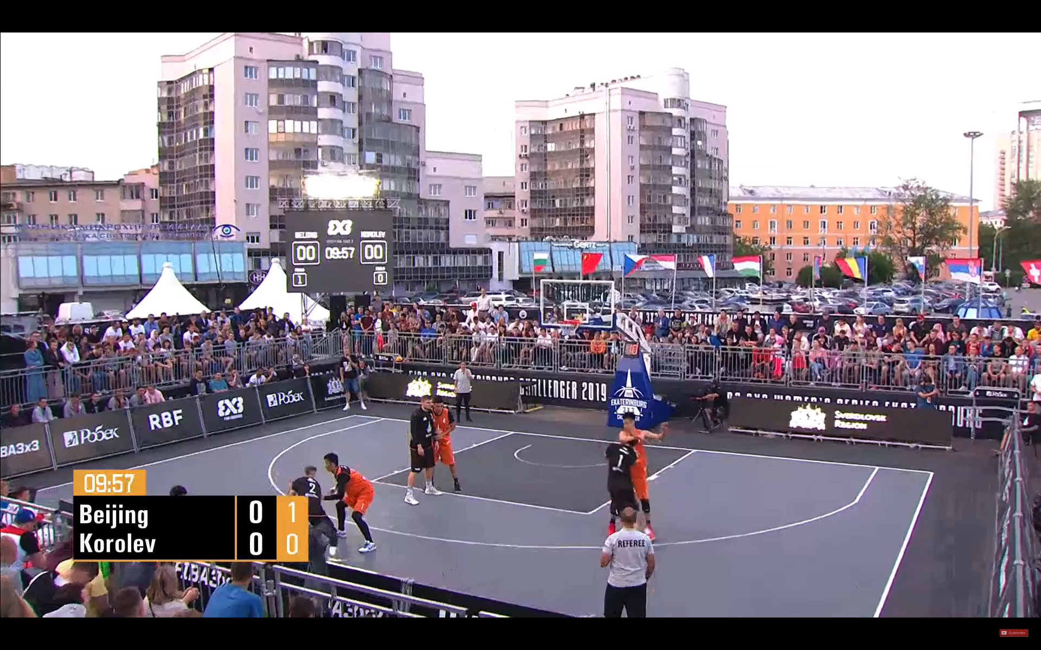

Slide 15
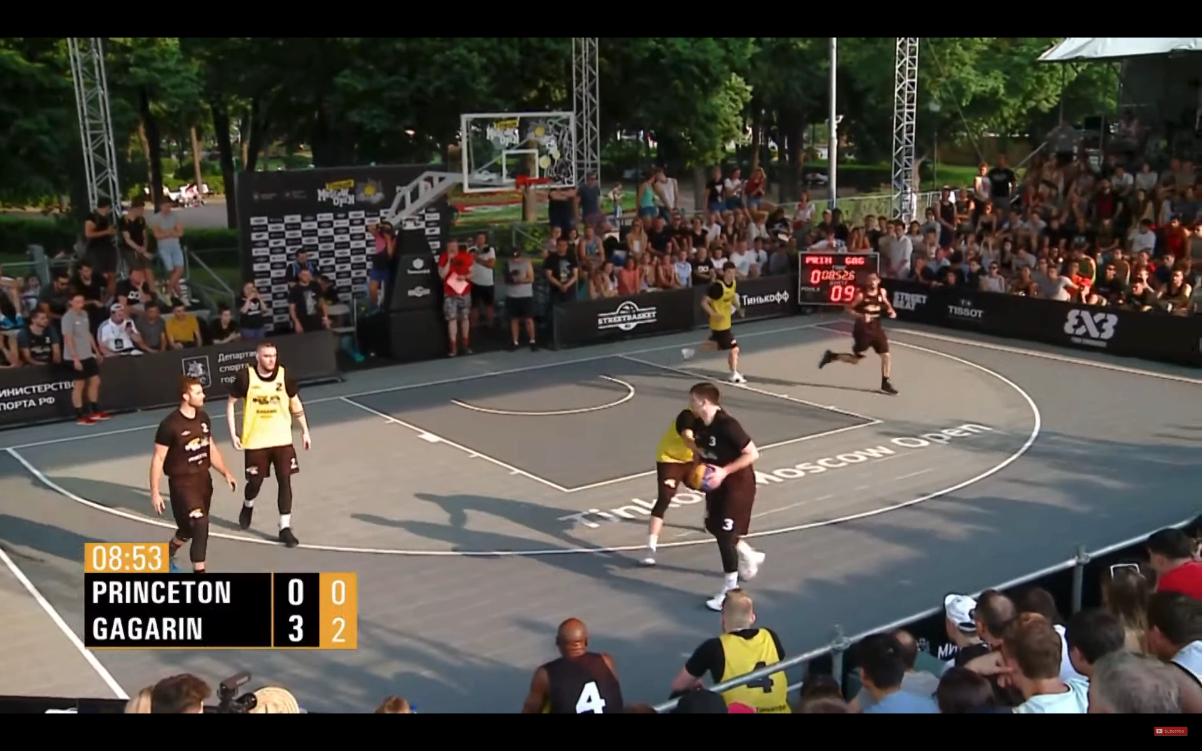

Slide 16
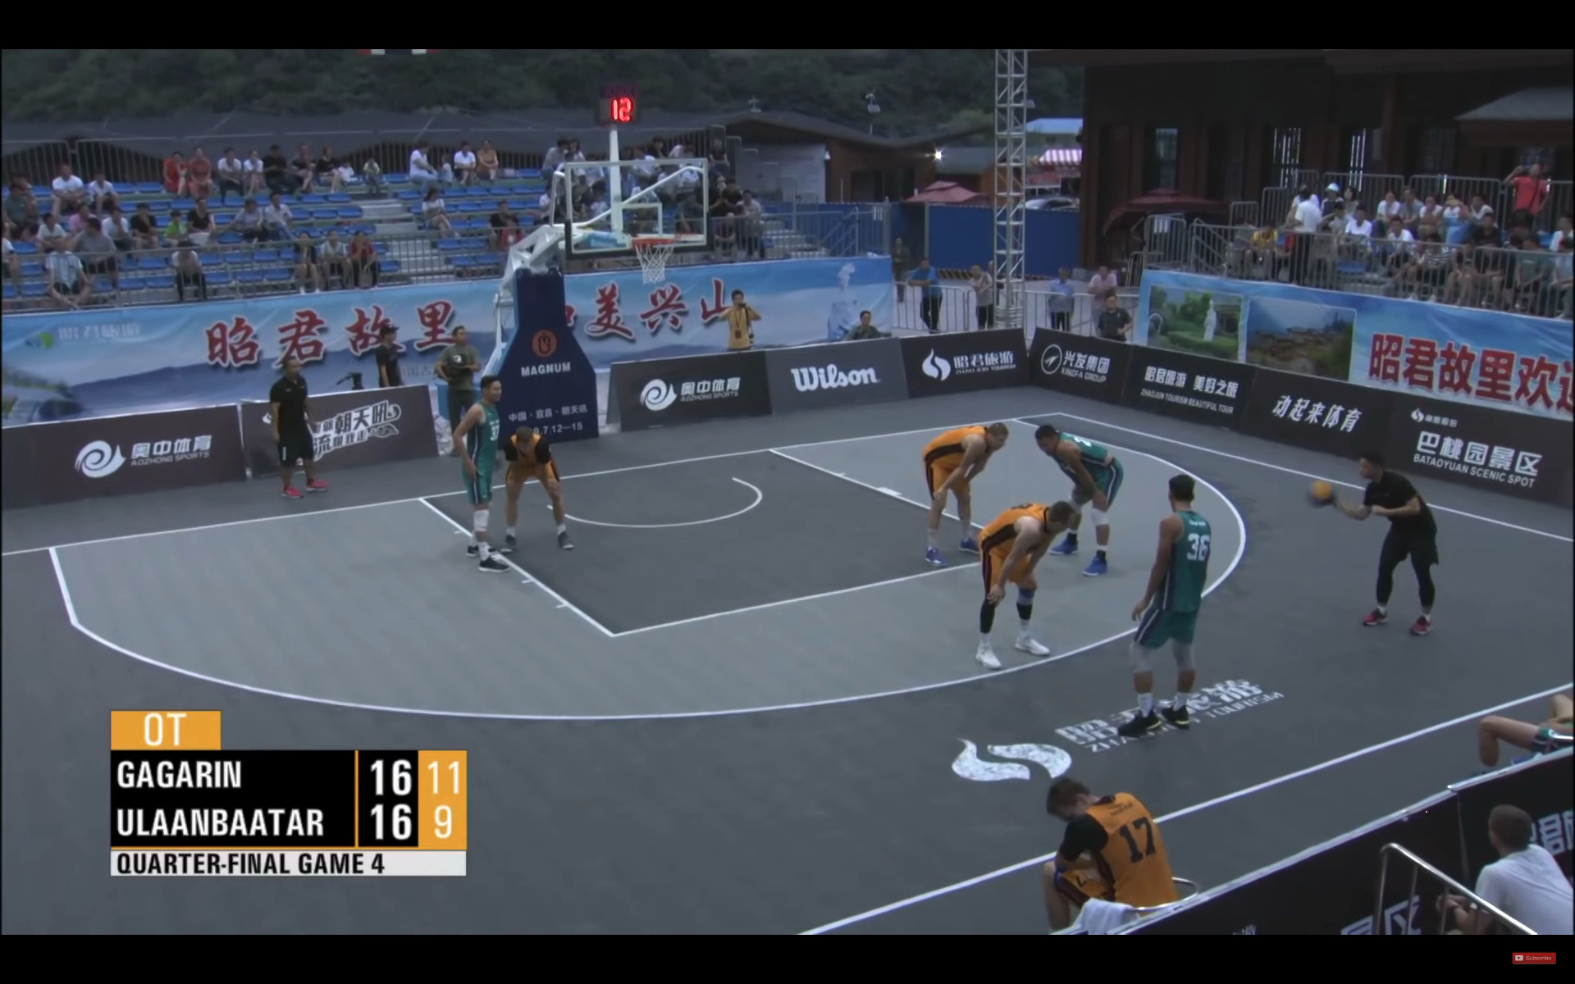

Slide 17
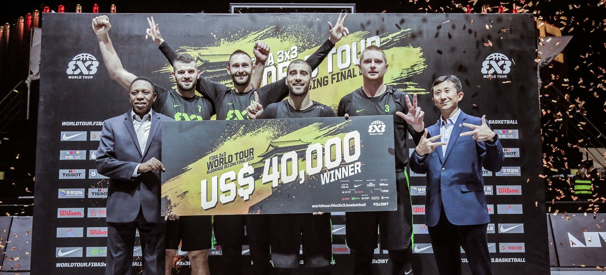
Чемпионы сезона 2018 г. – команда Novi Sad

Slide 18
ПЕРСПЕКТИВЫ РАЗВИТИЯ БАСКЕТБОЛА 3Х3 ПОСЛЕ ВКЛЮЧЕНИЯ В ОЛИМПИЙСКУЮ ПРОГРАММУ

Slide 19
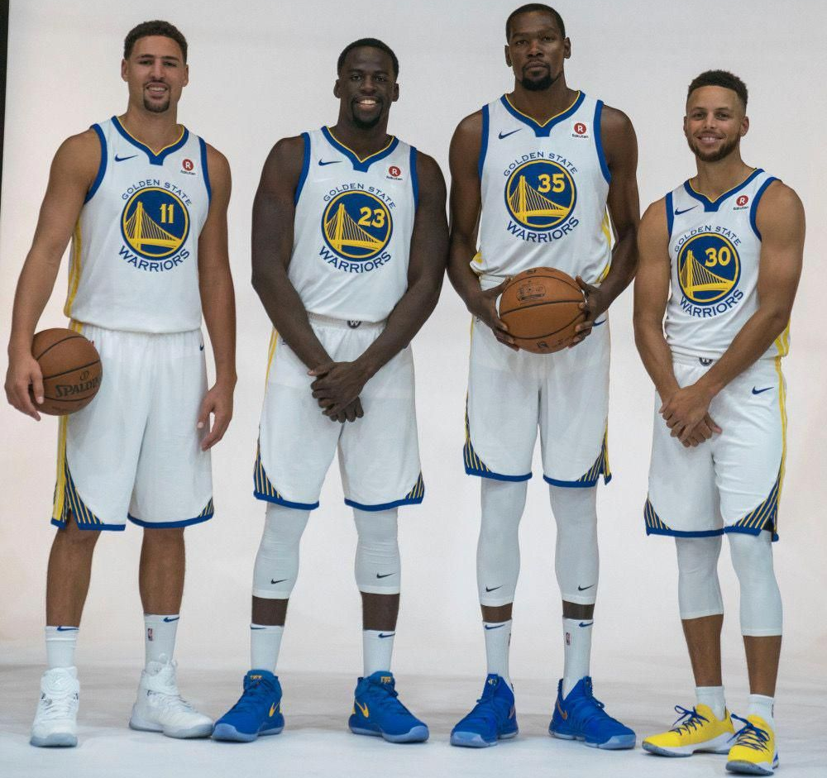
«Потенциальный» состав сборной США на Олимпиаду в Токио

Slide 20
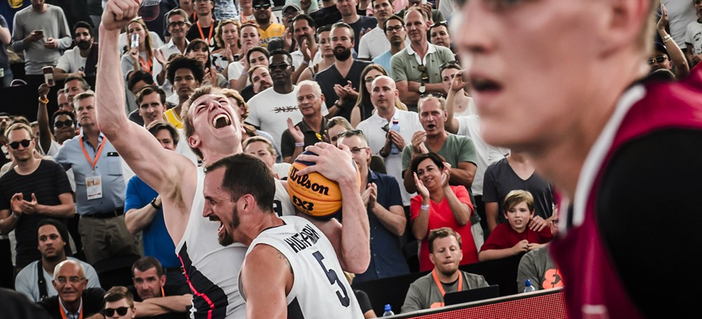
Золото Кубка Мира 2019 впервые досталось сборной США

Slide 21
ПЕРСПЕКТИВЫ РАЗВИТИЯ БАСКЕТБОЛА 3Х3 ПОСЛЕ ВКЛЮЧЕНИЯ В ОЛИМПИЙСКУЮ ПРОГРАММУ

Slide 22
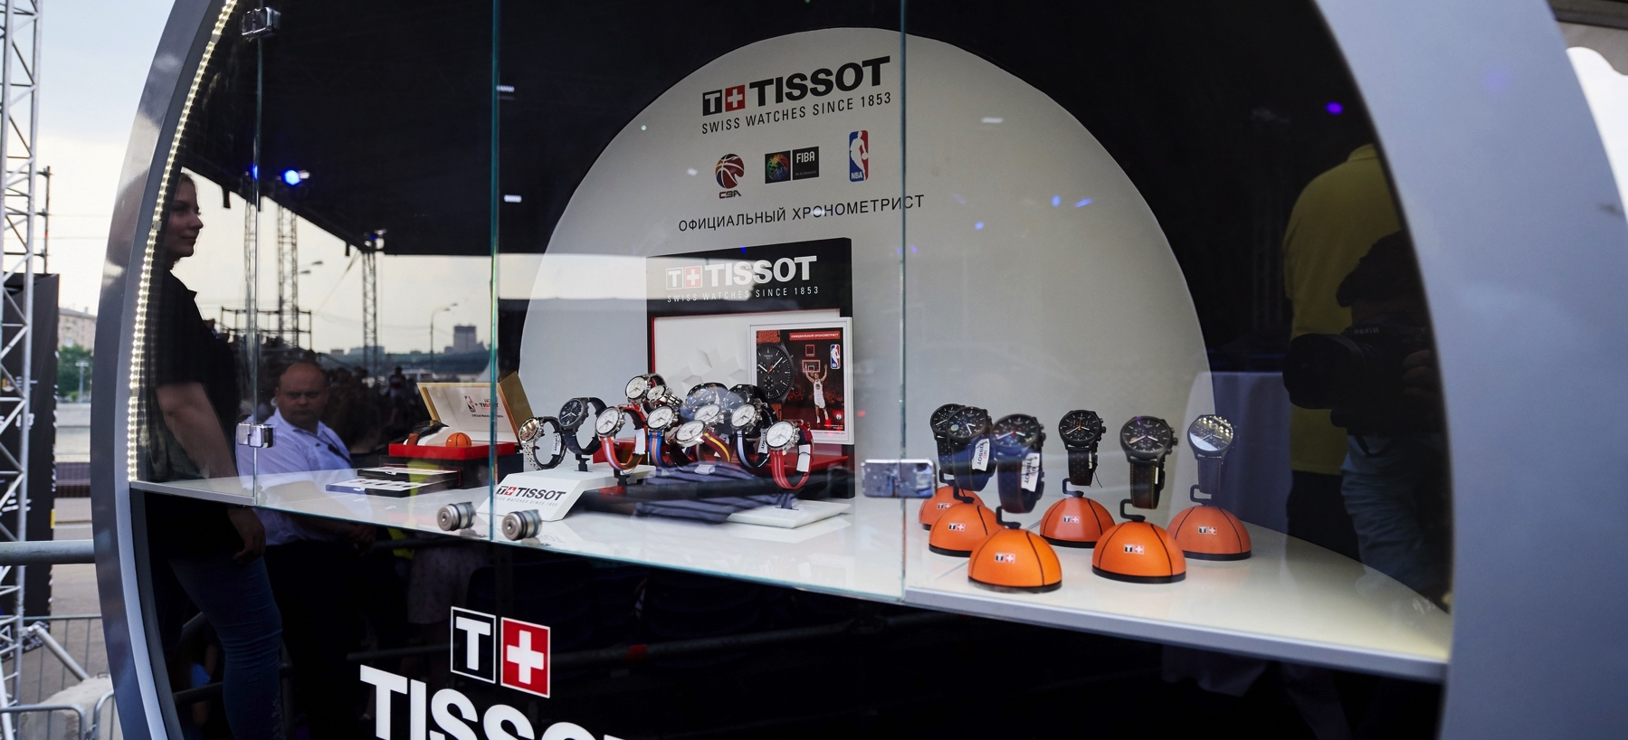
Компания Tissot – один из крупнейших спонсоров турниров 3х3

Slide 23
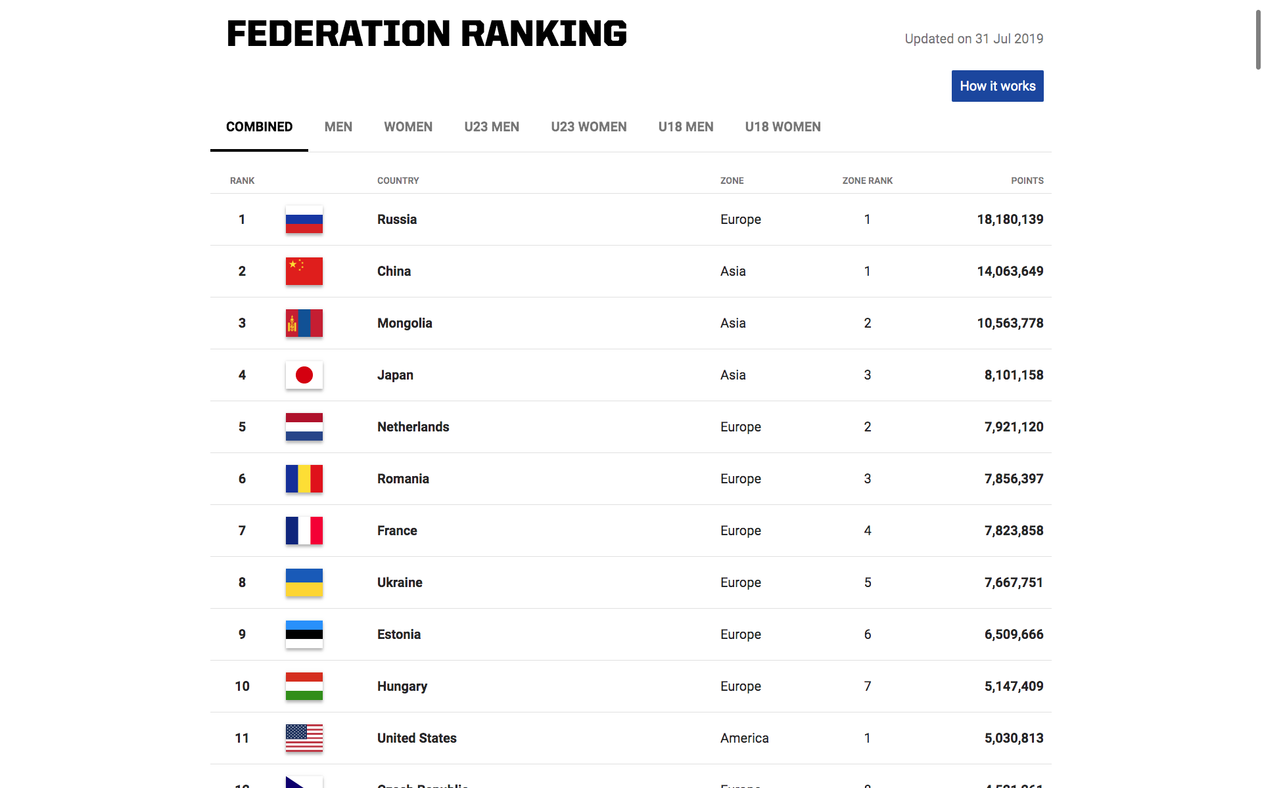

Slide 24
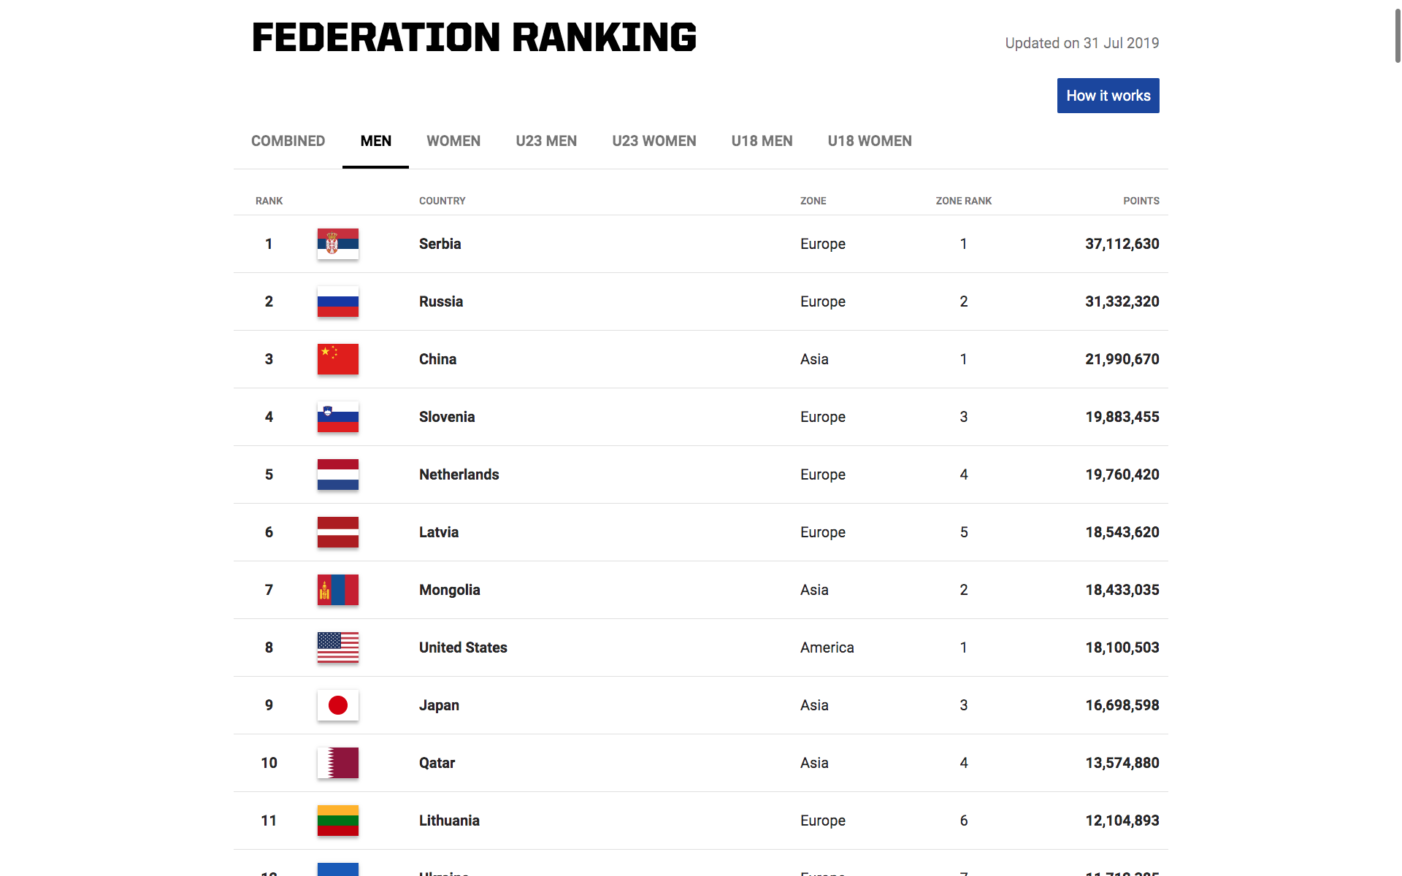

Slide 25
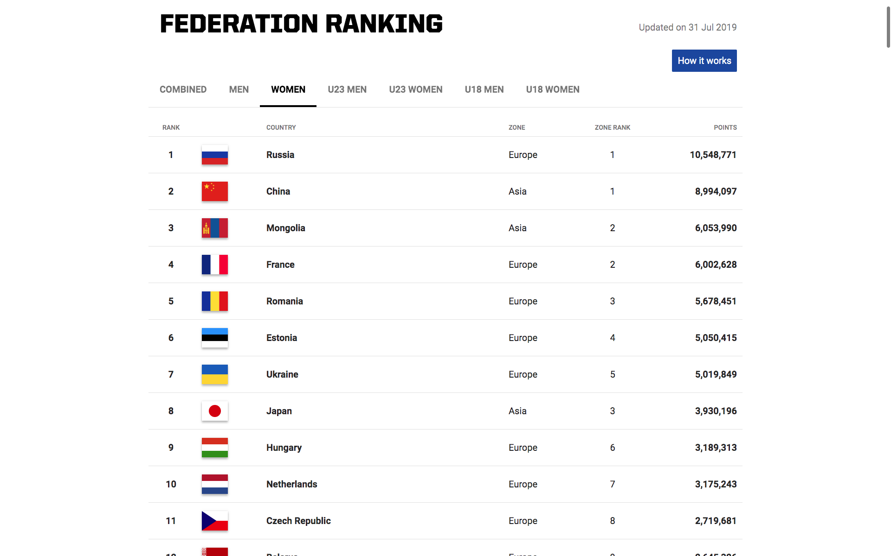

Slide 26
ПЕРСПЕКТИВЫ РАЗВИТИЯ БАСКЕТБОЛА 3Х3 ПОСЛЕ ВКЛЮЧЕНИЯ В ОЛИМПИЙСКУЮ ПРОГРАММУ

Slide 27
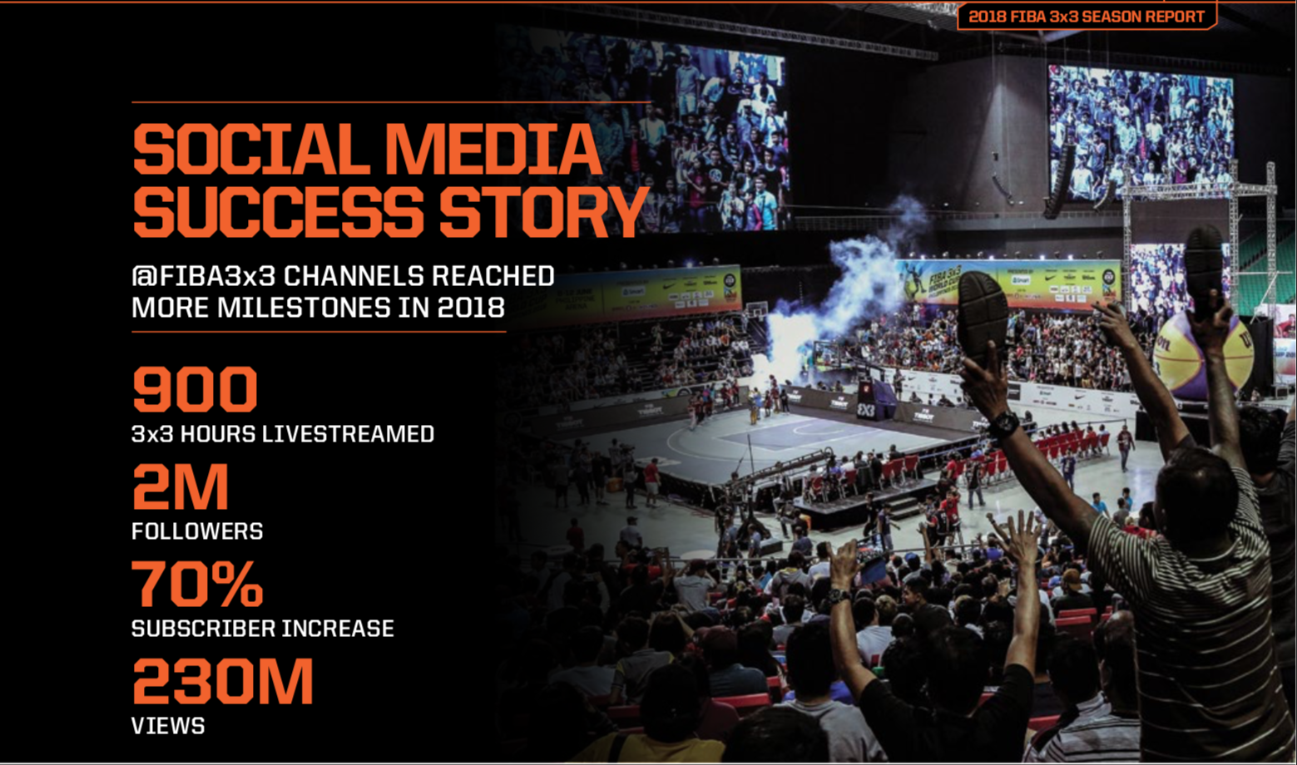

Slide 28
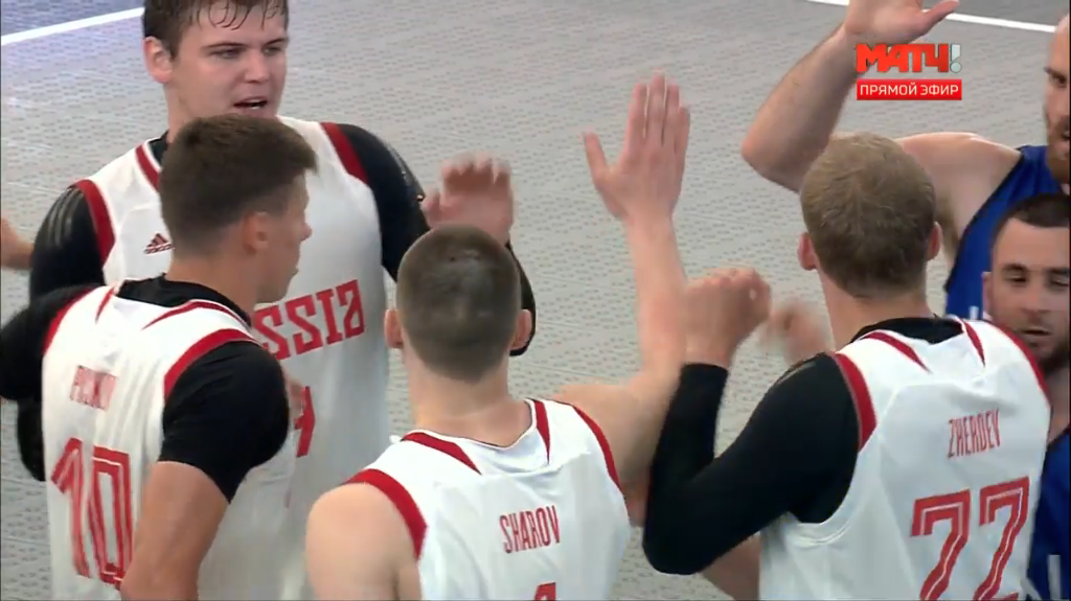
Прямая трансляция велась со II Европейских Игр в Минске

Slide 29
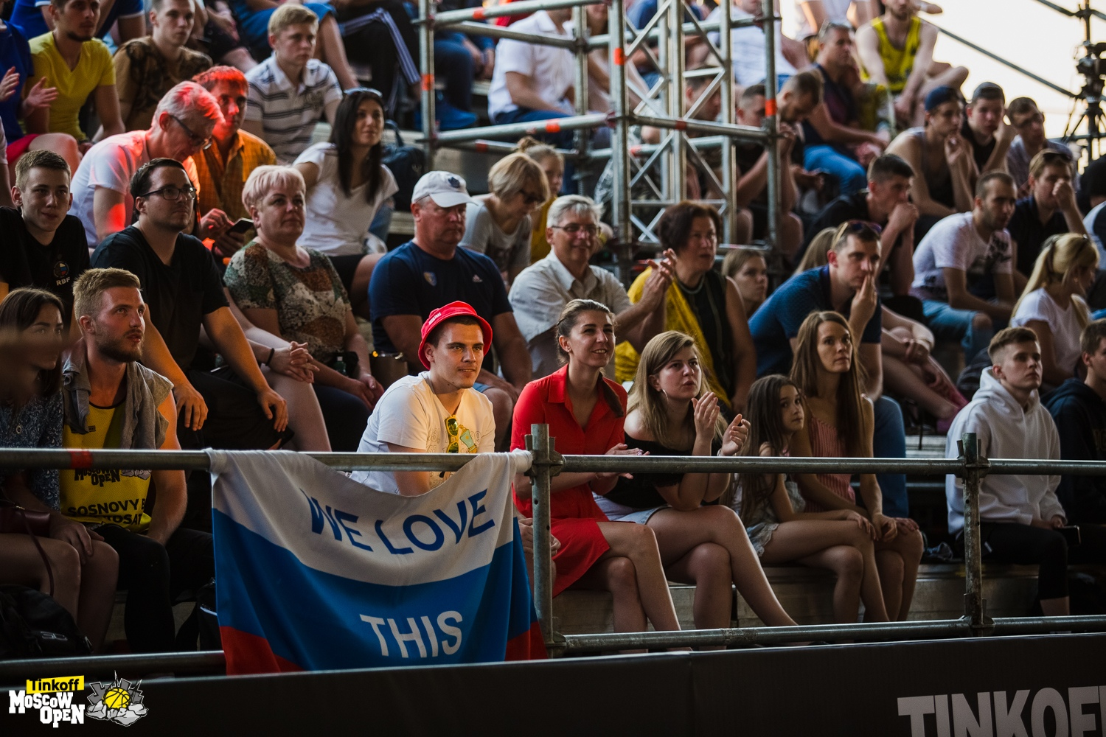
Поддержка на трибунах Moscow Open 2019

Slide 30
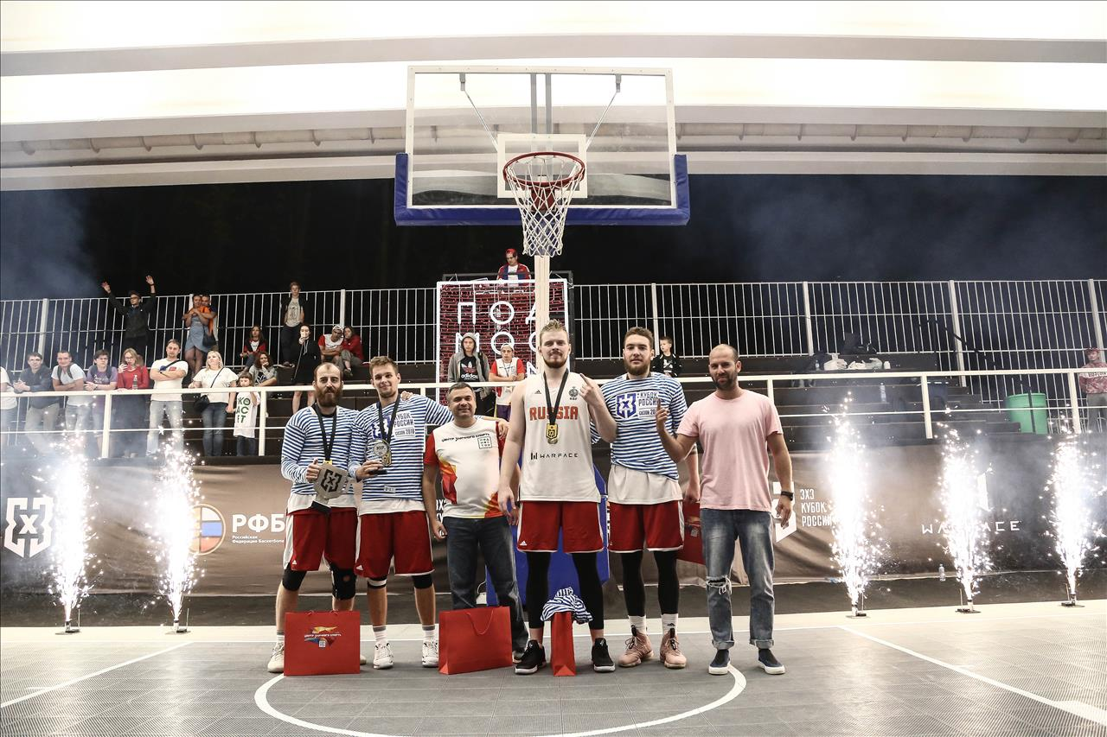
Кубок России 2018 г. в Рязани

Slide 31
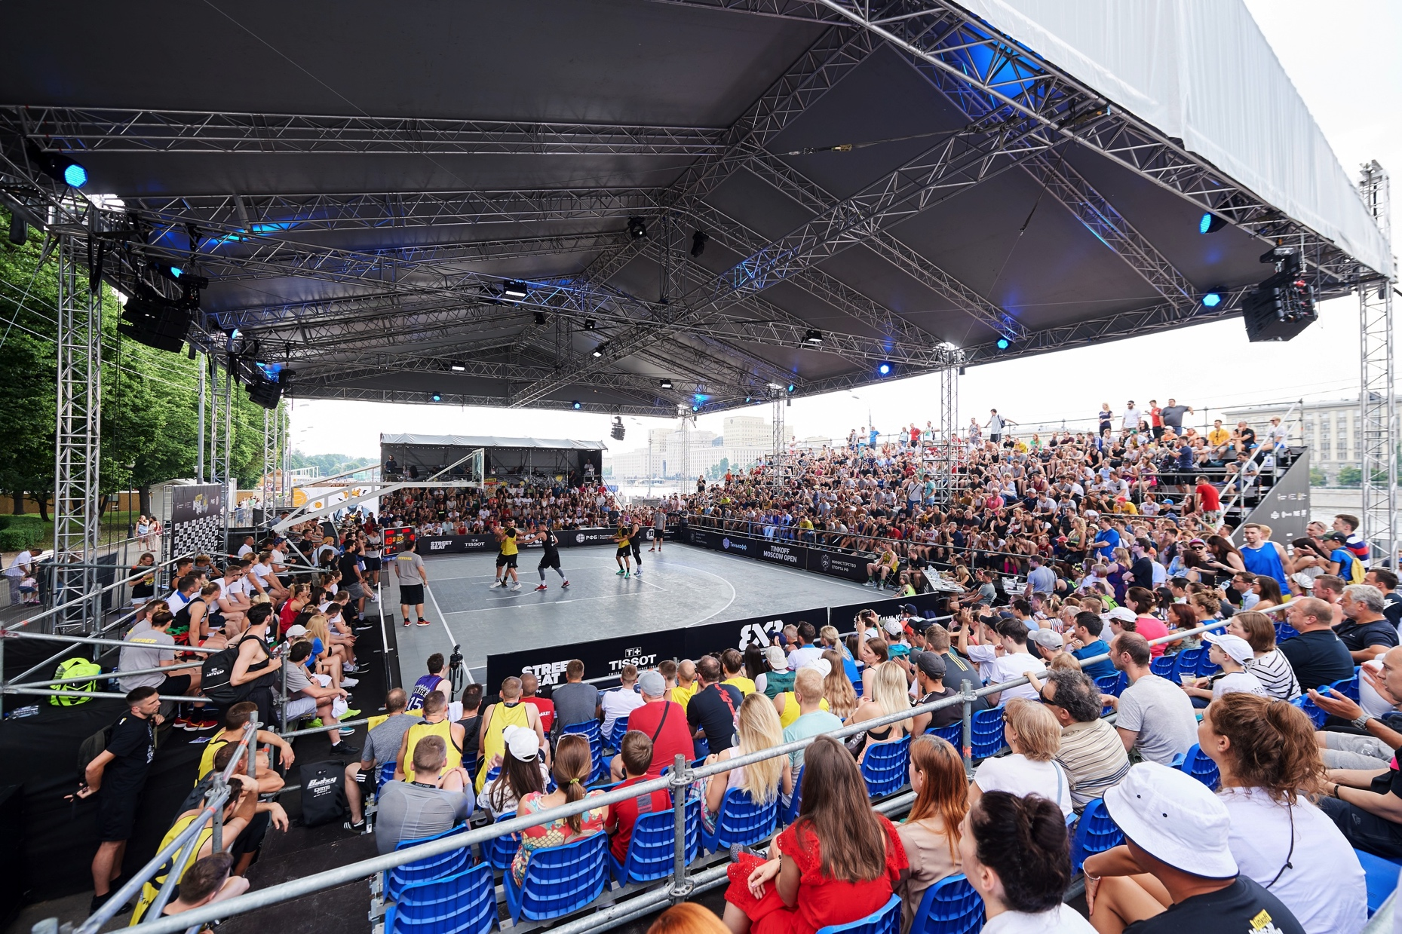
Вид с трибун Moscow Open 2019

Slide 32
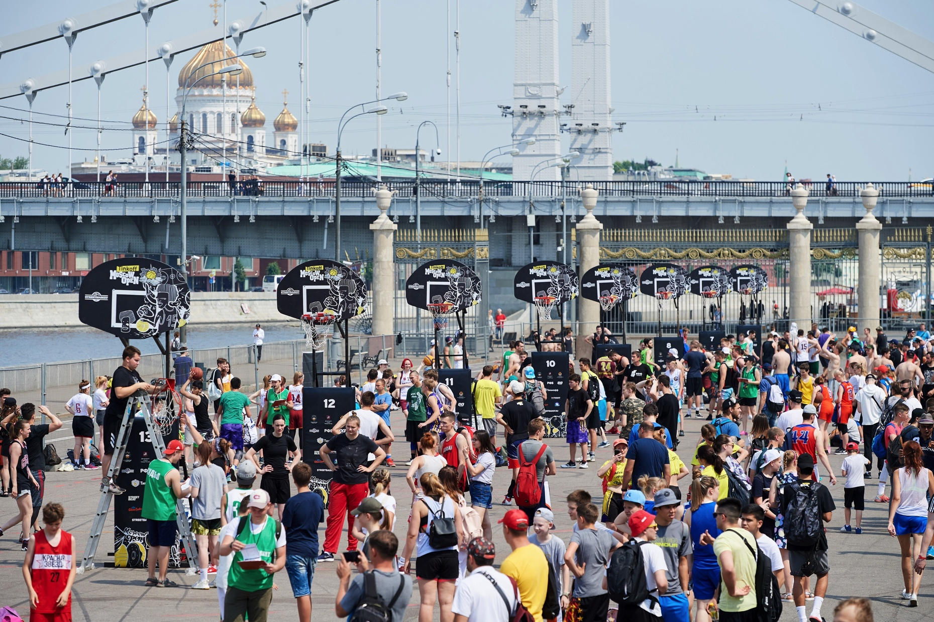
Массовый турнир в рамках Moscow Open 2019

Slide 33
ПЕРСПЕКТИВЫ РАЗВИТИЯ БАСКЕТБОЛА 3Х3 ПОСЛЕ ВКЛЮЧЕНИЯ В ОЛИМПИЙСКУЮ ПРОГРАММУ

